Slide 1
İskelet Sistemi Uygulamaları
Tc-99m MDP Kemik Sintigrafisi
Fizyolojik Dağılım

Slide 2
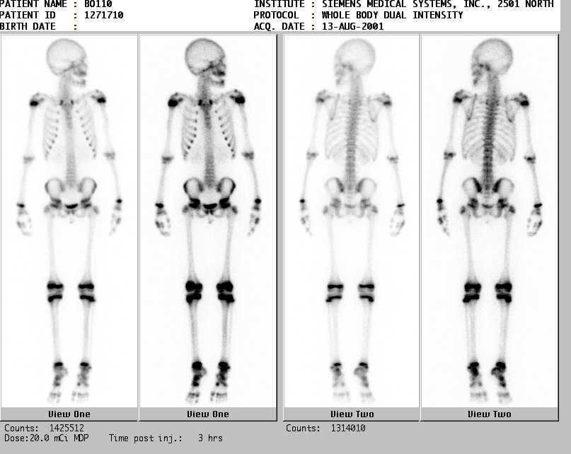
Gelişmekte olan iskelette fizyolojik dağılım

Slide 3
Osteoblastik/skerotik kemik metastazlarının saptanmasında duyarlılığı yüksektir.
78 yaşında erkek hasta,
GS:9 prostat kanseri

Slide 4
Erkeklerde prostat Ca, kadınlarda meme Ca en sık endikasyonu oluşturur.
54 yaşında meme Ca tanılı kadın hasta

